Slide 1
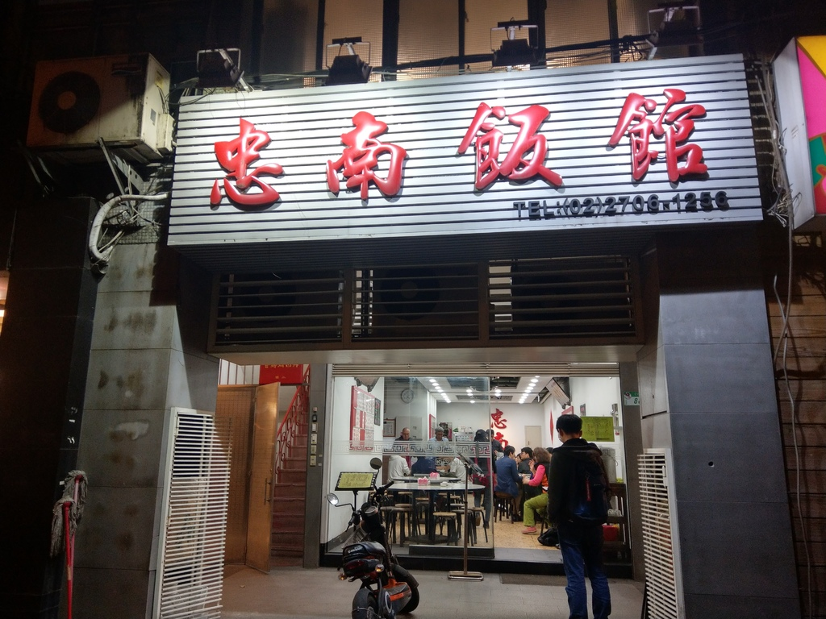
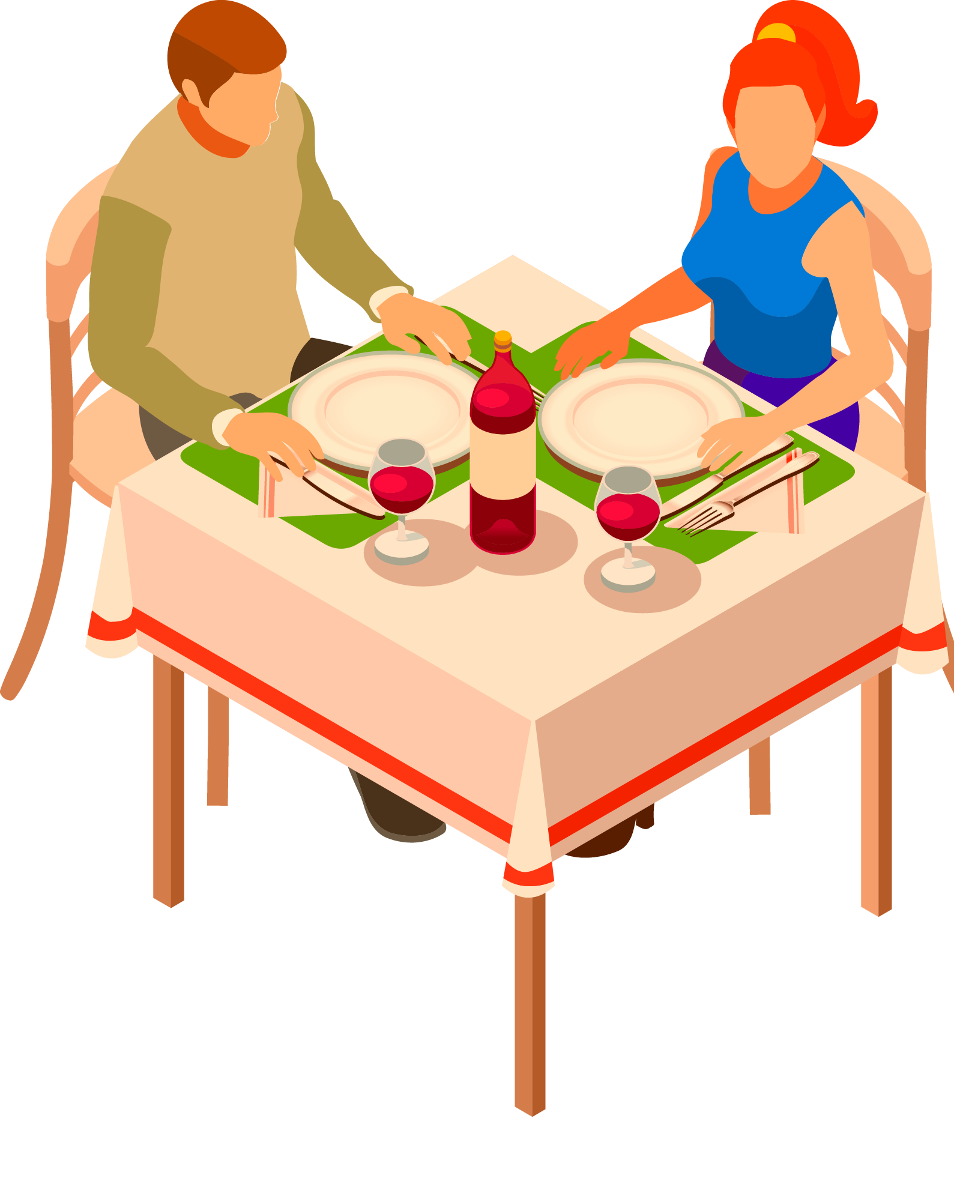
在饭馆儿
郑学懿

Slide 2
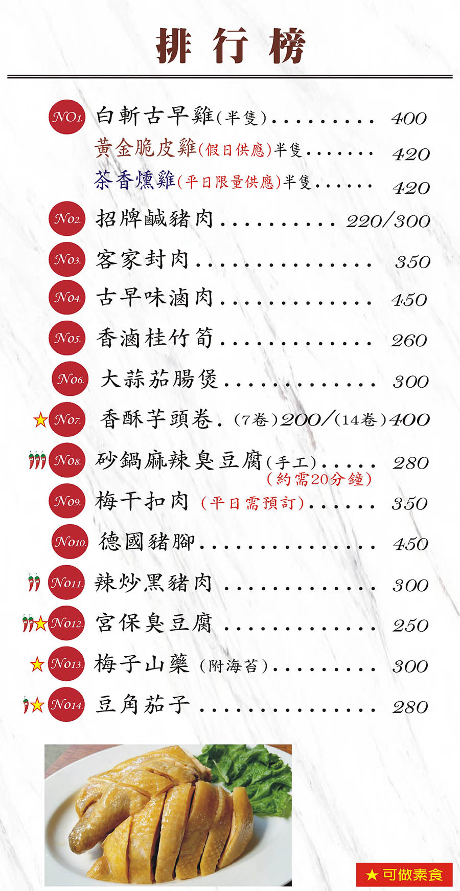
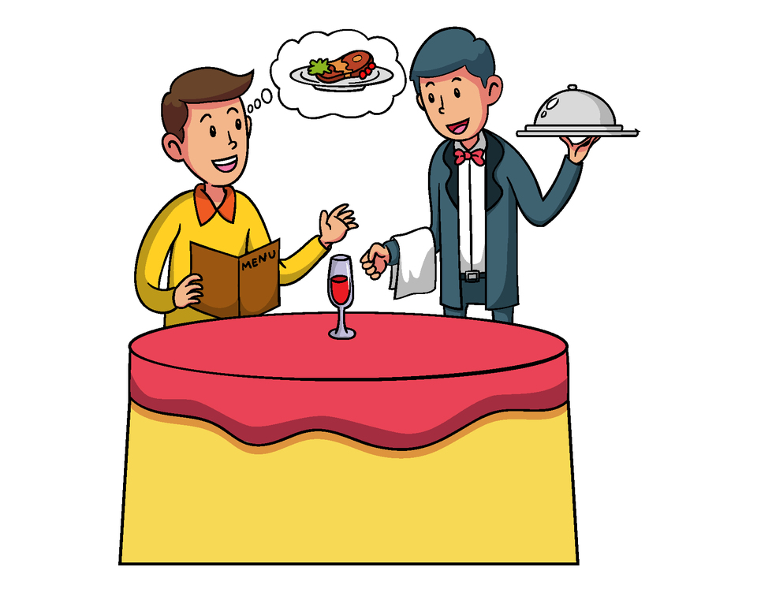
菜单
càidān
菜單
服务员
fúwùyuán
点
diǎn
叫(菜)
jiào(cài)

Slide 3
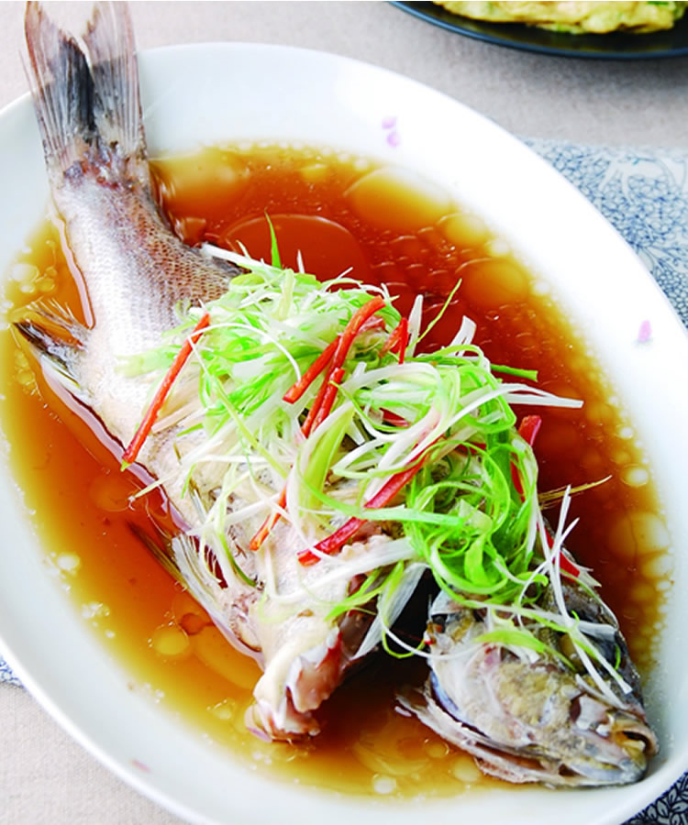
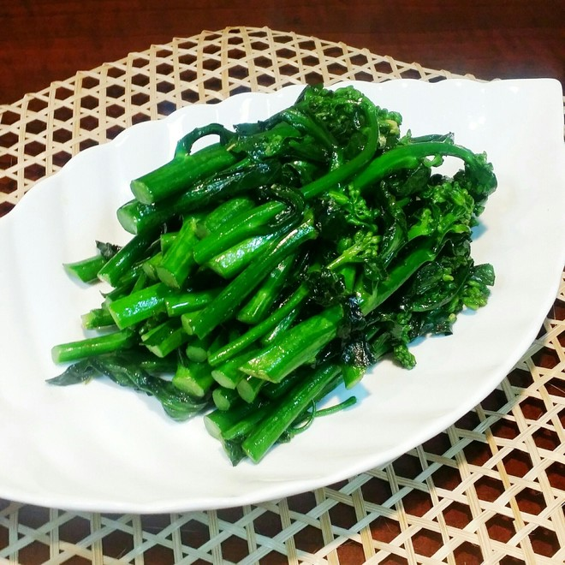
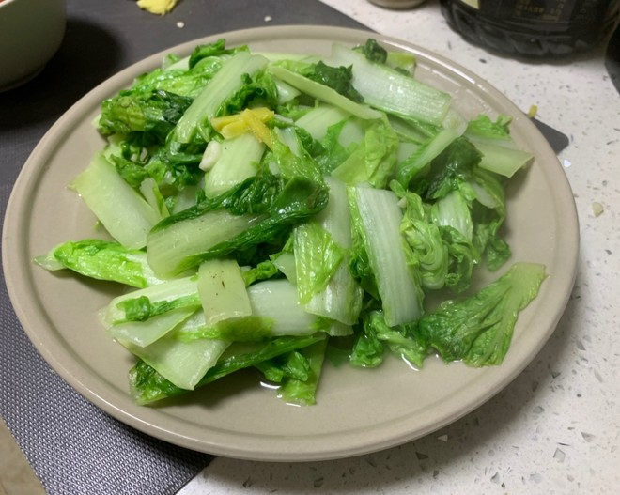
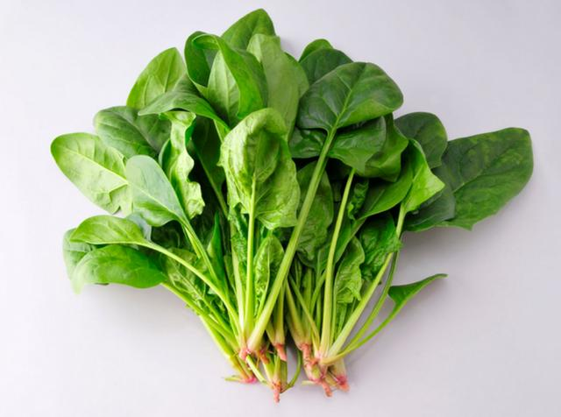
清蒸鱼
qīngzhēng yú
芥兰菜
jièlán cài
小白菜
xiǎobáicài
菠菜
bōcài
špenát

Slide 4
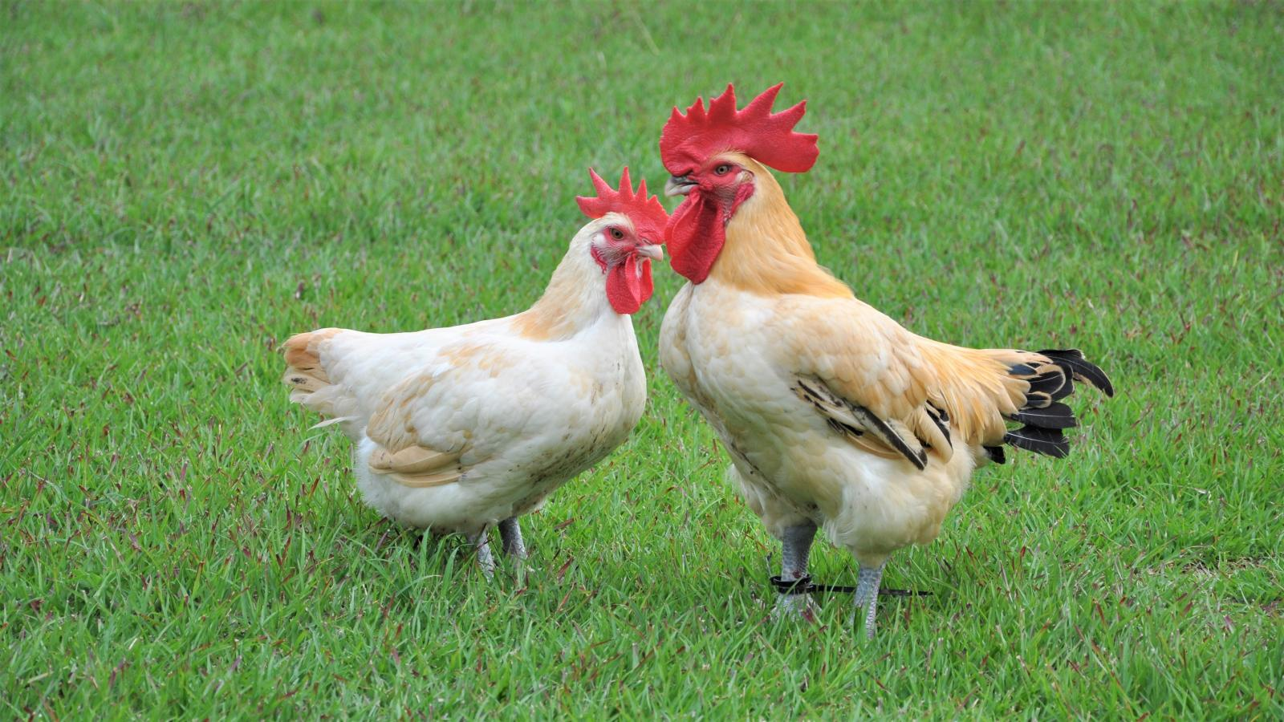
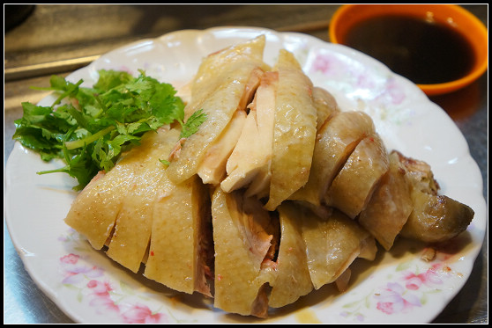
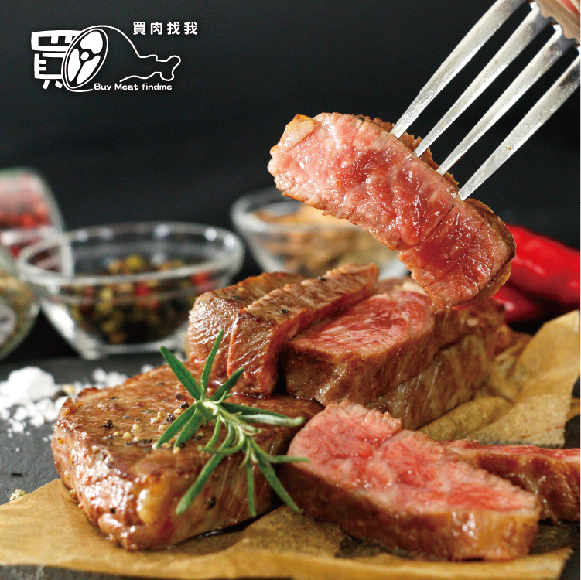
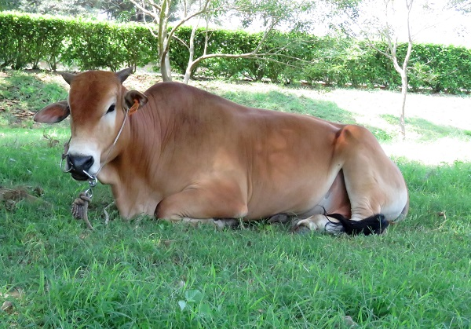
鸡
jī
鸡肉
jīròu
牛
牛肉

Slide 5
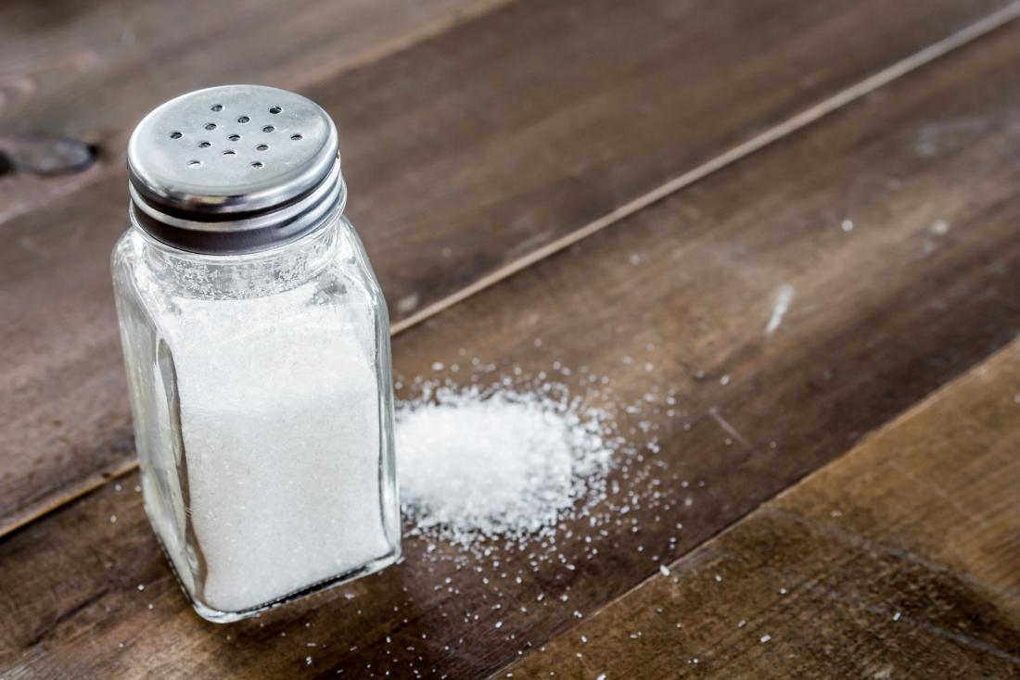
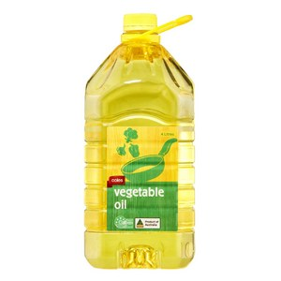
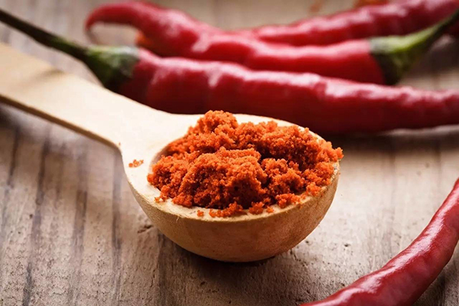
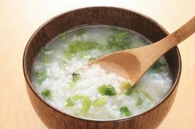
盐
yán
咸
xián
油
yóu
辣
là
清淡
qīngdàn

Slide 6
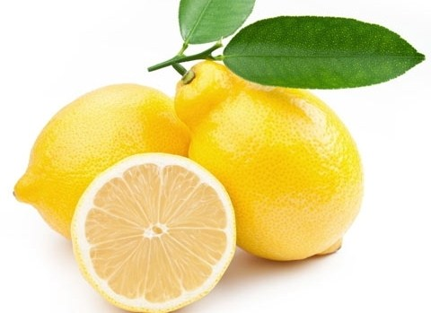
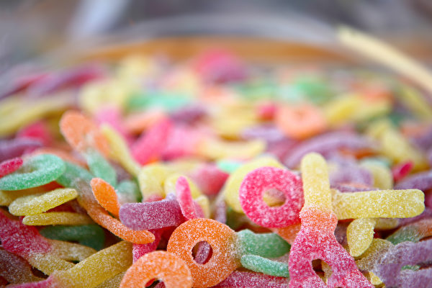
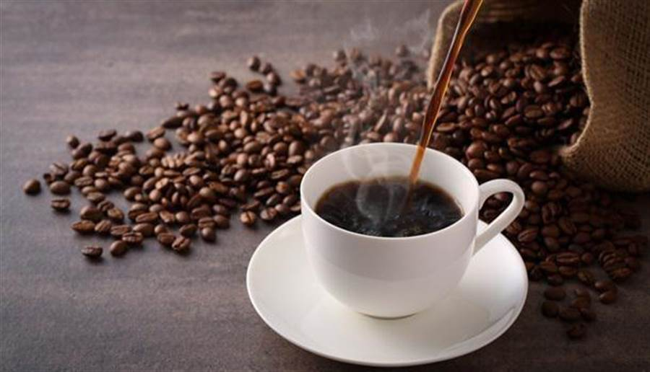
酸
suān
甜
tián
苦
kǔ
口味
kǒuwèi
味道
wèidào
辣
là
清淡
qīngdàn
咸
xián

Slide 7
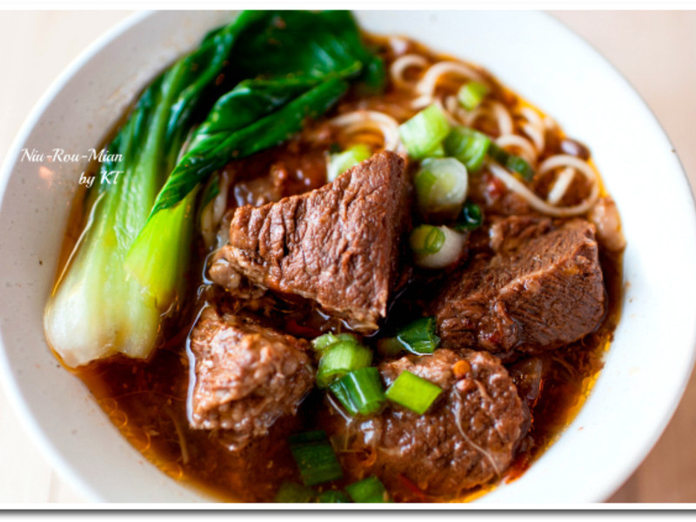
味道
wèidào
牛肉面的味道怎么样？
香
xiāng
牛肉面的味道很香。

Slide 8
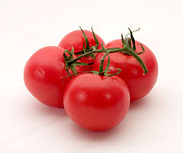
你喜欢什么味道？
我喜欢酸的味道，像是西红柿。
xīhóngshì
番茄
fānqié

Slide 9
Decide the flavor you want
一个清蒸鱼，清淡一点儿，别太咸，别太油，少放味精。
Light in flavor
Less salt
Less oil
Less MSG
味精
wèijīng
清蒸鱼
qīngzhēng yú

Slide 10
Role Play
酸
甜
服务员：这是菜单。
苦
客人：谢谢。
辣
（十分钟以后）
服务员：可以点菜了吗？
咸
客人：我要一个________、一个_________。
__________，______一点，别太____，别太____。
清淡
服务员：好的，我再重复一次。
您要一个_____，____一点，别太____，别太____,
还有一个____是吗？

Slide 11
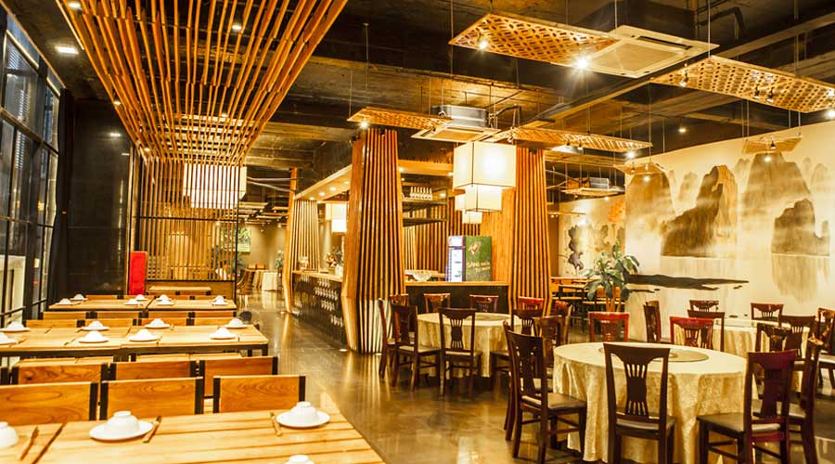

Slide 12
Topic-Comment Sentence
你吃过牛肉面吗？
S
V
O
我吃过牛肉面。
S
V
O
牛肉面我吃过。
O
S
V

Slide 13
Topic-Comment Sentence
我叫了一盘鸡肉。
pán
Topic
鸡肉我叫了一盘。
我吃了一条清蒸鱼。
Topic
清蒸鱼我吃了一条。

Slide 14
Topic-Comment Sentence
我很喜欢吃菠菜。
Topic
菠菜我很喜欢吃。
Topic
(me too)
菠菜我也很喜欢吃。
Topic
(don’t like)
菠菜我不喜欢吃。

Slide 15
Topic-Comment Sentence
你看那部电影了吗？
________________
Topic
那部电影你看了吗？
Topic
你买那支手机了吗？
________________
Topic
Topic
那支手机你买了吗？

Slide 16
Topic-Comment Sentence
你吃过台湾的臭豆腐吗？
__________________________
Topic
Topic
台湾的臭豆腐你吃过吗？
你喝过捷克的啤酒吗？
____________________
Topic
Topic
捷克的啤酒你喝过吗？

Slide 17
Topic-Comment Sentence
你去过台北101吗？
_______________
Topic
Topic
台北101你去过吗？
你去过Český Krumlov吗？
__________________________
Topic
Topic
Český Krumlov你去过吗？

Slide 18
Topic-Comment Sentence
你吃过这家饭馆儿的芥兰菜吗？
_____________________________________
Topic
Topic
这家饭馆儿的芥兰菜你吃过吗？
你喜欢台湾地道的珍珠奶茶吗？
_____________________________________
Topic
Topic
台湾地道的珍珠奶茶你喜欢吗？

Slide 19
Topic-Comment Sentence
____________你_____过吗？
Topic
V

Slide 20
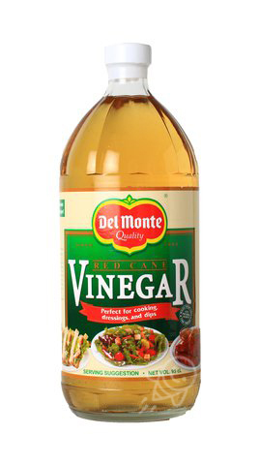
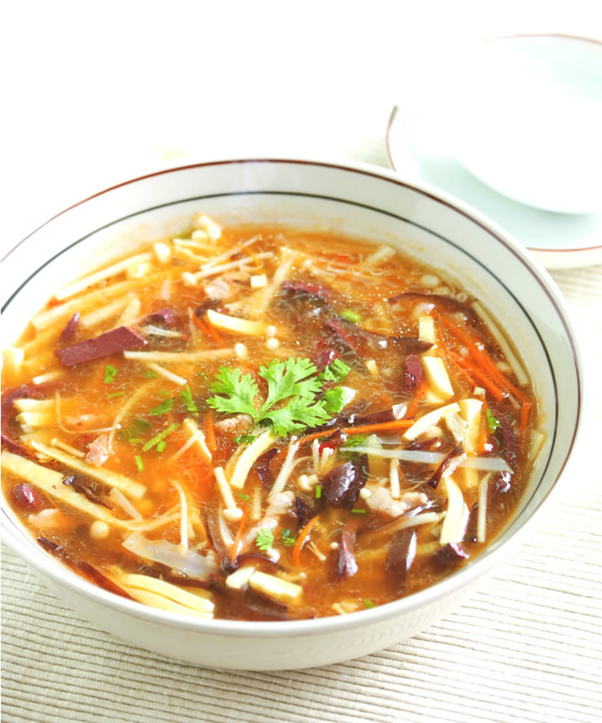
又adj又adj
酸
辣
酸辣汤
这碗酸辣汤又酸又辣。

Slide 21
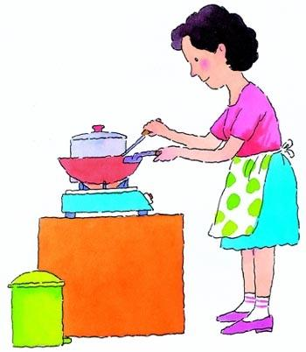
又adj又adj
tender
妈妈
嫩
nèn
香
清蒸鱼
妈妈煮的
清蒸鱼又嫩又香。

Slide 22
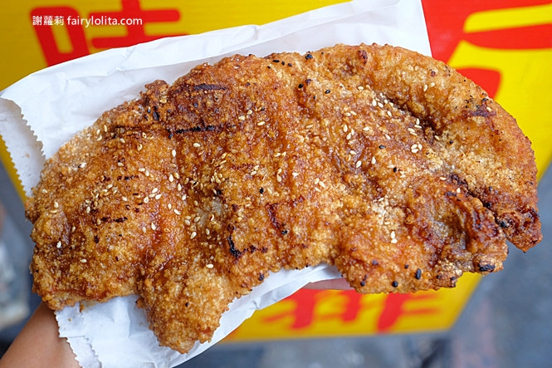
又adj又adj
řízek
咸
鸡排
油
这家饭馆儿的
这个鸡排又咸又油。

Slide 23
又adj又adj
1600000克朗
小
这间房子又小又贵。

Slide 24
又adj又adj
裙子
qúnzi
x
她的裙子又贵又漂亮。
negative
positive

Slide 25
又adj又adj
请造句
Make a sentence

Slide 26
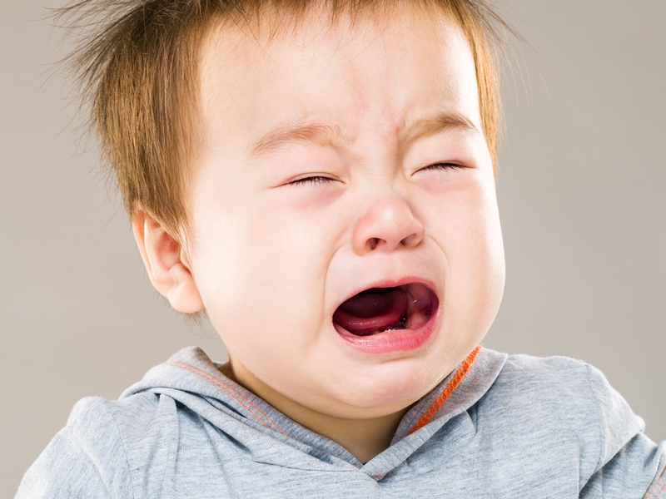
又V又V
The actions denoted must be concurrent.
Cry and yell
小孩
xiǎohái
这个小孩又哭又叫。

Slide 27
又V又V
昨天晚上
唱歌
跳舞
昨天晚上，我们又唱又跳，玩得很开心。

Slide 28
在饭馆儿
Review
复习

Slide 29
菜单
càidān
菜單
服务员
fúwùyuán
点
diǎn
叫(菜)
jiào(cài)

Slide 30
清蒸鱼
qīngzhēng yú
芥兰菜
jièlán cài
小白菜
xiǎobáicài
菠菜
bōcài
špenát

Slide 31
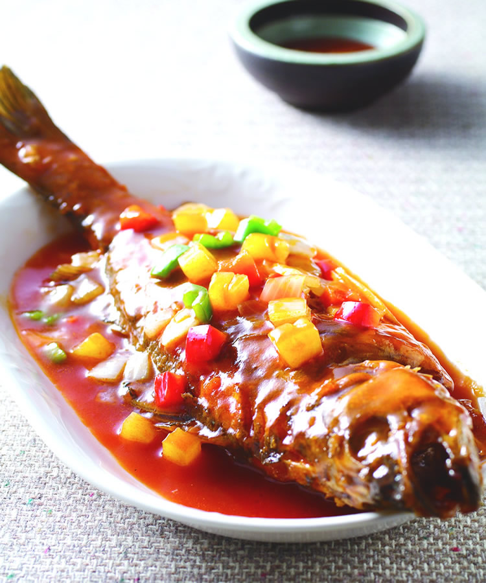
糖醋鱼

Slide 32
鸡
jī
鸡肉
jīròu
牛
牛肉

Slide 33
盐
yán
咸
xián
油
yóu
辣
là
清淡
qīngdàn

Slide 34
酸
suān
甜
tián
苦
kǔ
口味
kǒuwèi
味道
wèidào
辣
là
清淡
qīngdàn
咸
xián

Slide 35
I want a plate of spinach, light flavor.
我要一盘菠菜，清淡一点。
I want a steam fish, not too salty, more spice.
我要一个清蒸鱼，别太咸，辣一点。
I want a plate of chicken, not too oil, more salt, less MSG.
我要一盘鸡肉，别太油，咸一点，少放味精。
I want a bubble tea, a bit sweet, more ice cube.
我要一杯珍珠奶茶，微糖，多冰。

Slide 36
When you finished your meal, you want to pay the bill, you will say?
服务员，我要买单！
When you want to pay bill for someone, you can say…
你别付钱，我买单！
Pay by card or cash?
刷卡还是付现？

Slide 37
Topic-Comment Sentence
你看那部电影了吗？
________________
Topic
那部电影你看了吗？
Topic
你买那支手机了吗？
________________
Topic
Topic
那支手机你买了吗？

Slide 38
Topic-Comment Sentence
你吃过台湾的臭豆腐吗？
__________________________
Topic
Topic
台湾的臭豆腐你吃过吗？
你喝过捷克的啤酒吗？
____________________
Topic
Topic
捷克的啤酒你喝过吗？

Slide 39
Topic-Comment Sentence
你去过台北101吗？
_______________
Topic
Topic
台北101你去过吗？
你去过Český Krumlov吗？
__________________________
Topic
Topic
Český Krumlov你去过吗？

Slide 40
Topic-Comment Sentence
你吃过这家饭馆儿的芥兰菜吗？
_____________________________________
Topic
Topic
这家饭馆儿的芥兰菜你吃过吗？
你喜欢台湾地道的珍珠奶茶吗？
_____________________________________
Topic
Topic
台湾地道的珍珠奶茶你喜欢吗？

Slide 41
一+V
Express the completion of a brief action.
开门
一看
一听
一说
一吃

Slide 42
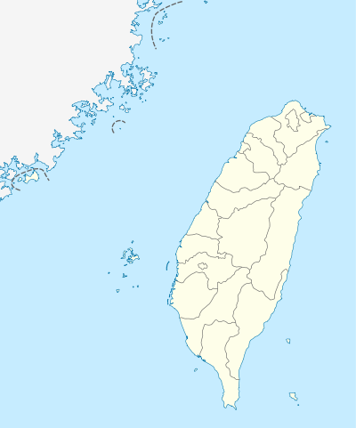
一+V就V
我一看就知道是台湾。

Slide 43
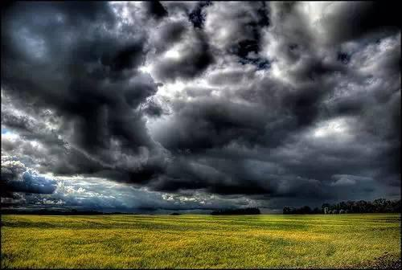
一+V就V
今天会下雨吗？
我一看就知道会下雨。

Slide 44
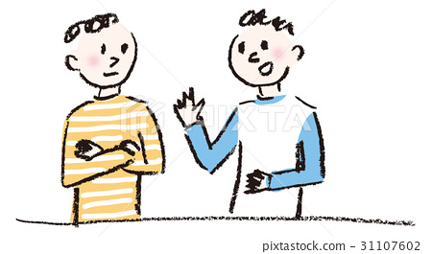
一+V就V
你好，我是你新的同屋。
你好，很高兴认识你。
我一听就知道他们说中文。

Slide 45
一+V就V
Sometimes the first action expresses a condition.

Slide 46
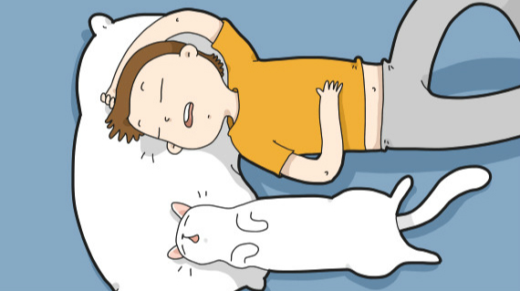
一+V就V
我
Back home
Sometimes the first action expresses a condition.
我一回家就睡觉。

Slide 47
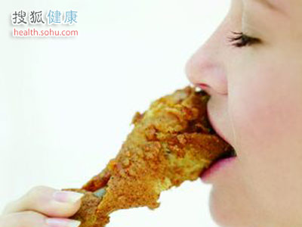
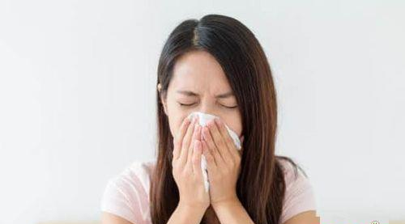
一+V就V
过敏
guòmǐn
allergy
我一吃鸡肉就过敏。
guòmǐn

Slide 48
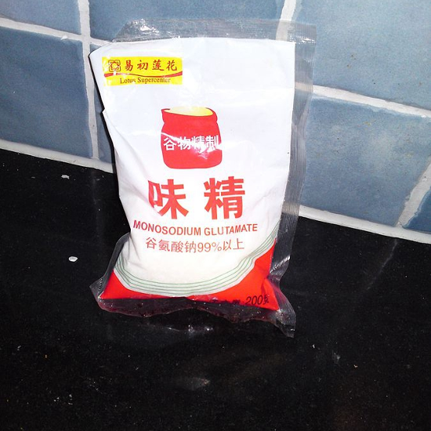
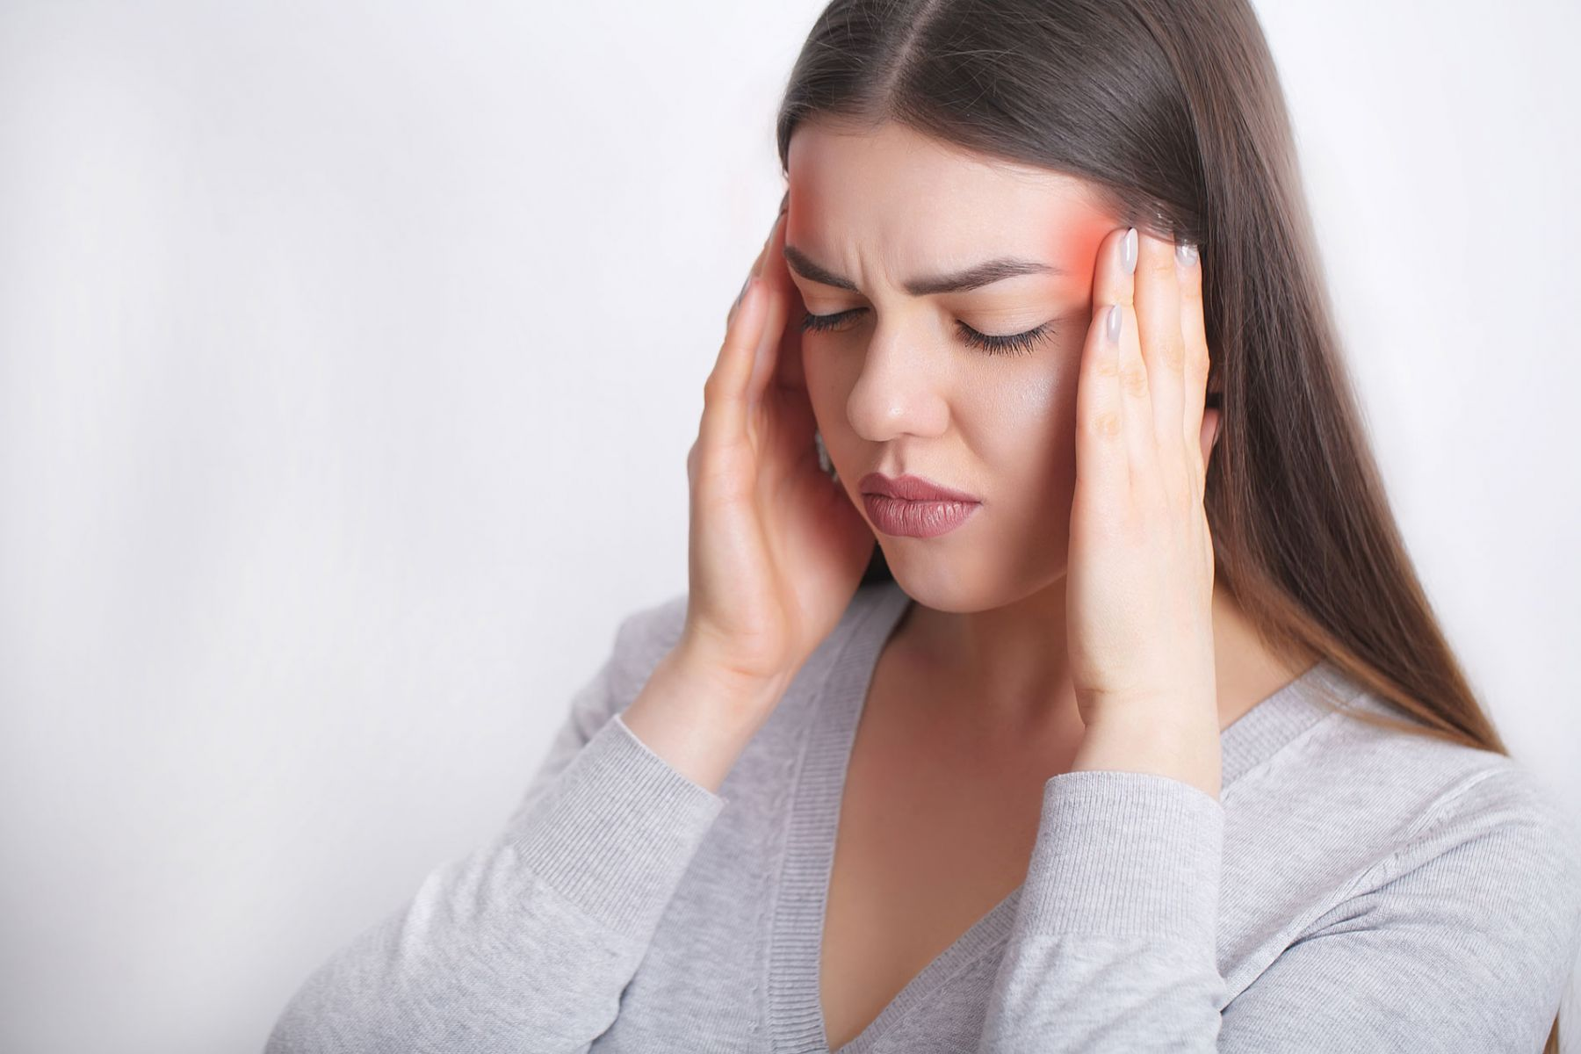
一+V就V
头痛
tóutòng
吃味精
她
她一吃味精就头痛。

Slide 49
S+一+V就V
请造句
Make a sentence

Slide 50
S1一+V, S2就V
我们什么时候走？
你一到，我们就走
S1
S2

Slide 51
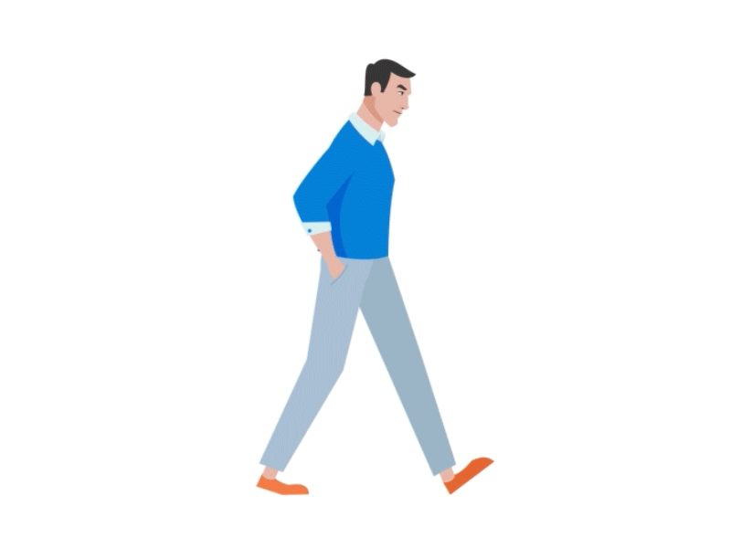
S1一+V, S2就V了
他
When you back home
你
你一回家，他就睡了。
(Past tense)

Slide 52
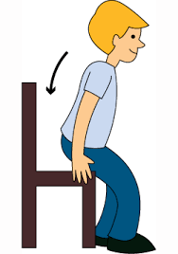
S1一+V, S2就V了
我坐下
服务员来
我一坐下，服务员就来了。

Slide 53
S1一+V, S2就V了
下课！
老师一说下课，学生就走了。

Slide 54
S1一+V, S2就V了
请造句
Make a sentence

Slide 55
正好
“just right”
Use at speaking
You are in the right moment.
你来得正好！
我有东西要给你。
你来得正好！
电影要开始了。
你来得正好！
考试要开始了。
你来得正好！
老师在找你。

Slide 56
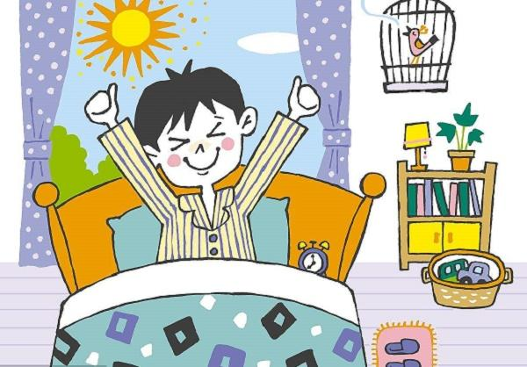
正好
“just right”
Use at writing
他起床
________________________________________________________
我睡觉
他起床的时候，我正好要睡觉。

Slide 57
正好
“just right”
At the same time
他找我
________________________________________________________
我沒空
他找我的时候，我正好没空。

Slide 58
正好
请造句
Make a sentence

Slide 59
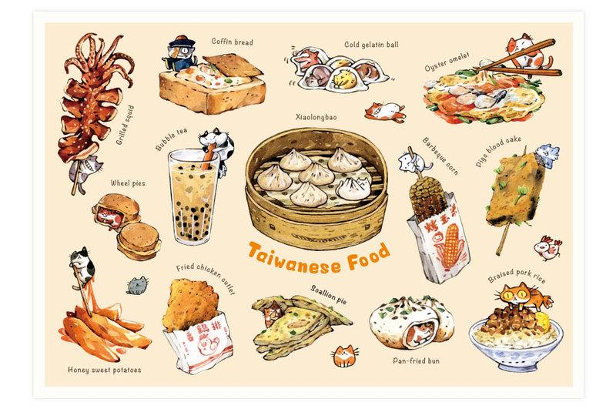
特别是
“especially”
我喜欢台湾的小吃，特别是鸡排。

Slide 60
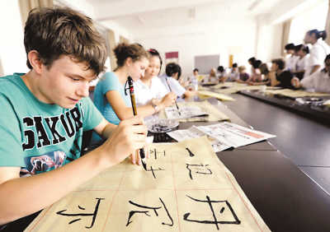
特别是
“especially”
我觉得学中文不容易，特别是写汉字。

Slide 61
特别是
“especially”
这家饭馆儿的菜太好吃了，特别是糖醋鱼。

Slide 62
特别是
请造句
Make a sentence

Slide 63
特别是/，/中国菜/和/糖醋鱼/都/芥兰菜/很好吃。
我/这件事/早就/了/知道。
(Topic)
吗/功课/做完/你/了/？
(Topic)
正好/没空/我/的时候/来/你/找。
睡觉/我/回家/一/就。
下课/老师/说/一/就/学生/走了。
鸡排/咸/油/这家/又/饭馆儿/的/又。
味精/吃/我/就/头痛/一。

Slide 64
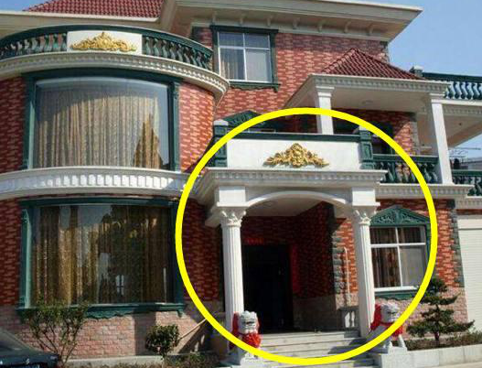
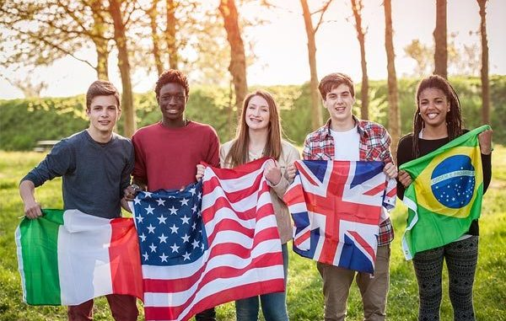
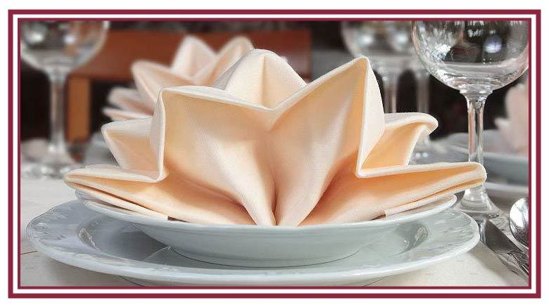
门口
留学生
餐巾
流口水

Slide 65
十二点了，我们去吃中国菜吧！
At the same moment,
I want to eat Chinese food either.
好主意！我正好也想吃中国菜。

Slide 66
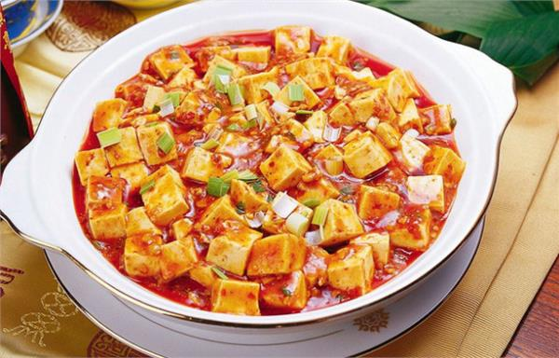
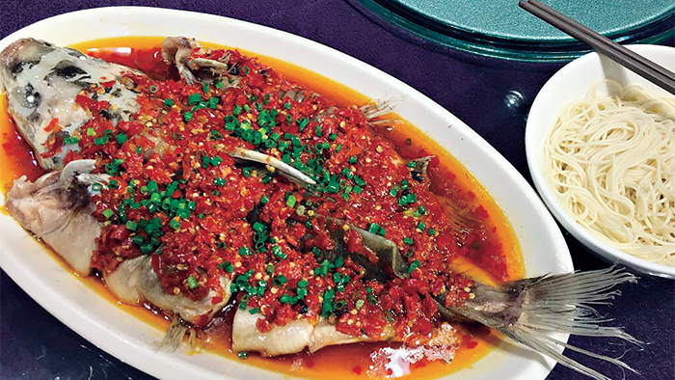
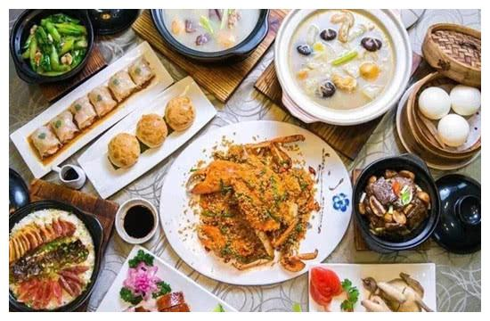
中国菜在每个地方都有不同的味道
四川菜
湖南菜
麻婆豆腐
剁椒鱼头
清淡
广州菜

Slide 67
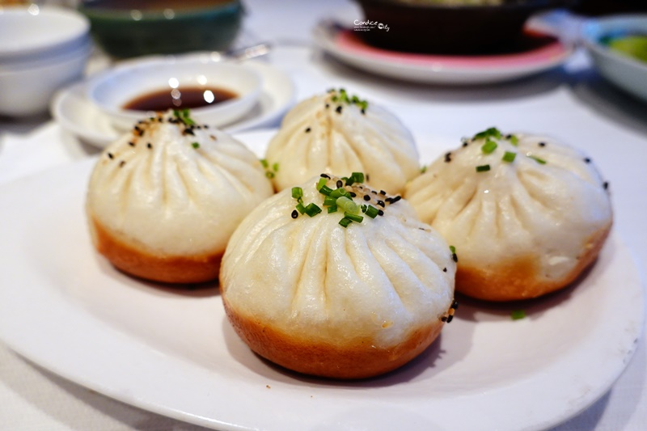
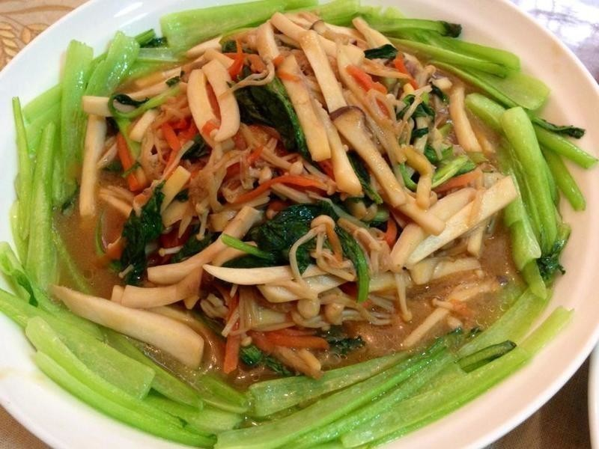
上海菜
汤包
素菜
sù

Slide 68
The Emphatic 是
A：学校宿舍方便吗？
B：学校宿舍很方便。
C：学校宿舍是很方便，离学校不远，走路两分钟就到了。

Slide 69
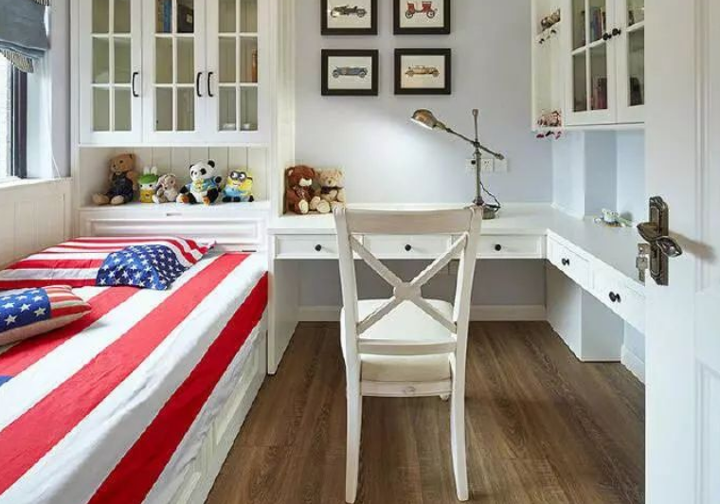
The Emphatic 是
Used before adjectives and verb
To confirm someone saying
A：我们的房间不大。
B：我们的房间是不大，只能住两个人。
__________________________
Give some additional thing

Slide 70
The Emphatic 是
十五分钟写完
A：老师给的作业很容易。
B：老师给的作业是很容易，我十五分钟就写完了。

Slide 71
The Emphatic 是
贵
A：这间饭馆儿的菜很地道。
B：这间饭馆儿的菜是很地道，可是太贵了。
But

Slide 72
The Emphatic 是
A：四川菜好吃！
B：四川菜是好吃，只是太辣了！
But

Slide 73
The Emphatic 是
请造句
Make a sentence

Slide 74
A不如B
Use tip:不如 means more or less the
same thing as 没有 in comparative sentence.
我跑得很快
弟弟跑得更快
I’m not faster than 弟弟
我跑的没有弟弟快。
我跑的不如弟弟快。

Slide 75
A不如B
哥哥比较高。
哥哥
弟弟
弟弟不如哥哥高。

Slide 76
A不如B
湖南菜比四川菜辣。
四川菜
湖南菜
辣
辣
辣
四川菜不如湖南菜辣。

Slide 77
A不如B
我考的分数
姐姐
好
我考的分数不如姐姐好。

Slide 78
A不如B
Unlike 没有，不如does not always need to be followed by an adj
A不如B(好)
我考的分数
姐姐
好
我考的分数不如姐姐。

Slide 79
A不如B
他跳舞不如我好。
他跳舞不如我。
他的中文比我好。
不如
我的中文不如他。

Slide 80
A不如B
请造句
Make a sentence

Slide 81
麻烦
May I trouble you
(polite way to ask someone to do sth)
V
麻烦给我一杯水。
麻烦给我一些餐巾纸。

Slide 82
麻烦
Troublesome
Adj
坐电车到学校很麻烦。

Slide 83
这就要看…了
（it depends on…)
学生：今天可以提早下课吗？
老师：这就要看你们的表现了！
看你们的表现。
表现
biǎoxiàn
performance

Slide 84
这就要看…了
（it depends on…)
A：你寒假打算要去中国玩吗？
Ｂ：这就要看我有没有钱了。

Slide 85
这就要看…了
（it depends on…)
A：哪种捷克啤酒比较好喝？
B：这就要看你喜欢什么口味了。

Slide 86
比如说
（比方说）
中国有很多茶，比如说乌龙茶。

Slide 87
https://sfsu.app.box.com/s/rkh0r16g34qybalfadw24pnntaujjtrg

Slide 88
1. 几个人去中国饭馆儿？
2. 谁是留学生？
3. 什么菜又嫩又香？
4. 他们点了什么菜？
5. 他们的菜要怎么样？
6.为什么林雪梅说我们不“要饭”？
7. 柯林喜欢哪些菜，为什么？

Slide 89
https://sfsu.app.box.com/s/fhe1iynlocswjyym7bbi57otxyc31xzf

